Slide 1
Hromozomske bolesti trizomije

Slide 2
DAUN(OV) SY
Trizomija 21
Daun sindrom (DS) ili trizomija hromozoma 21, je najčešći oblik mentalne zaostalosti praćen specifičnim telesnim osobinama.
Prvi opis Daun sindroma je dao lekar John Langdon Down 1866. godine.
Prvi opis slučaja Daun sindroma u Srbiji objavio je D. Dimitrijević 1931. god. u „Srpskom arhivu”.
Lejeune i sar. 1959. god. utvrđuju da osobe sa Daun sindromom imaju:
hromozom 21 u trostrukoj dozi, i
ukupan hromozomski komplement od 47 hromozoma u ćelijama.

Slide 3
Daun sindrom ili trizomija 21 je najčešća hromozomska anomalija u čoveka.
učestalost DS u opštoj populaciji je 1:800
učestalost DS u momentu začeća je mnogo veća :
65% su spontano abortirani
20% su mrtvorođeni
15% su živorođeni (85% njih preživi do prve godine života, dok od preostalog broja manje od 50% živi duže od 50 godina).

Slide 4
Do sada jedini dobro dokumentovan faktor rizika za nerazdvajanje hromozoma je starost majke.
GODINE ŽIVOTA MAJKE | RIZIK ZA DAUN SINDROM KOD FETUSA
20 | 1:1500
25 | 1:1350
30 | 1:900
35 | 1:380
40 | 1:100
45 | 1:28

Slide 5
Klinička slika DS posledica je suvišne ekspresije gena u trostrukoj dozi.
„Kritični region Daun sindroma” 21q21-21q22.3:
SOD1 (q22.1)-prerano starenje i snižena funkcija imunskog sistema
COL6A1 (q22.3)-srčani defekti
ETS2 (q22.3)-abnormalnosti skeleta i poremećaj imunog odgovora
CAF1A (q22.2)-poremećaj u sintezi DNK
CBS (q22.3)-poremećaj metabolizma DNK
DYRK1A -uzrok mentalne retardacije
CRYA1 (q22.3)-pojava katarakte
GART (q22.1)-utiče na sintezu i popravku DNK
IFNAR (q22.1)-poremećaj imunskog sistema
APP (q21.3-22.05)-kognitivni problemi
GLuR5 (q22)-neuropatologija
S100B (q22.2-22.3)-poremećaj regulacije ćelijskog ciklus
DSCR1 (q22.1-22.2)-m. retardacija i/ili srčani defekti

Slide 6
Klinička slika
brahicefalija, mikrocefalija,
očni prorezi ukošeni na gore,
epikantus – kožni nabor nad unutrašnjim uglom oka,
Brushfield-ove mrlje na dužici oka, katarakta,
ravan nosni most, uši su male, loše modelirane i nisko postavljene,
60 -70% ima urođeno ili stečeno oštećenje sluha,
nepce je usko i visoko zaobljeno.
Urođene srčane mane (USM) u 40-50% slučajeva, mišićna hipotonija, anomalije digestivnog trakta, anomalije bubrega, i dr.
Muškarci: hipogonadizam, azospermija, uglavnom neplodni, sklonost karcinomu testisa.
Žene: sekundarne polne karakteristike slabo izražene, menarha se javlja kasnije, a ciklus ranije prestaje. 15-30% žena sa DS su fertilne tj. mogu imati potomstvo (normalno ili sa Daun sy).

Slide 7
Zaostajanje rasta, prosečna visina 151cm(m) i 141cm(ž), kratak humerus i femur, skraćenje distalnih delova ekstremiteta šaka i prstiju.
Na jednom ili oba dlana prisutna je „brazda četiri prsta” (kod 50% DS), klinodaktilija petog prsta .
Pridružene bolesti (češće nego u opštoj populaciji):
dijabetes,
hipotireoidizam (16-20%),
celijačna bolest,
akutna leukemija,
funkcionalni defekti leukocita,
trombocitopenija, trombocitoza,
oštećen ćelijski imunitet sa rizikom od infektivnih bolesti, posebno pneumonie.

Slide 8
Mentalno zaostajanje
IQ se kreće od 25-50, kod mozaičnog tipa može dostići 80.
Ne mogu dostići mentalne sposobnosti zdrave dece.
Postignut intelektualni razvoj u adolescenciji se održava i u odrslom dobu.
Nedostatak apstraktnog mišljenja, otežano učenje i razumevanje pisanog sadržaja, teškoće u izražajnom govoru, izgovoru, održavanju pažnje i motivacije.
Konvulzije ima oko 5-10% dece (40% već tokom prve godine). Epilepsiju ima 10-37% populacije sa Daunovim sindromom.
Smetnje u ponašanju i psihički problemi (deca i odrasli):
6,1% ima simptome sindroma hiperaktivnog deteta (ADHD)
25-30% ima različite duševne bolesti
posle 60. godine 25,6% razvija demenciju Alchajmerovog tipa.
(Hasanhodžić, 2008)

Slide 9
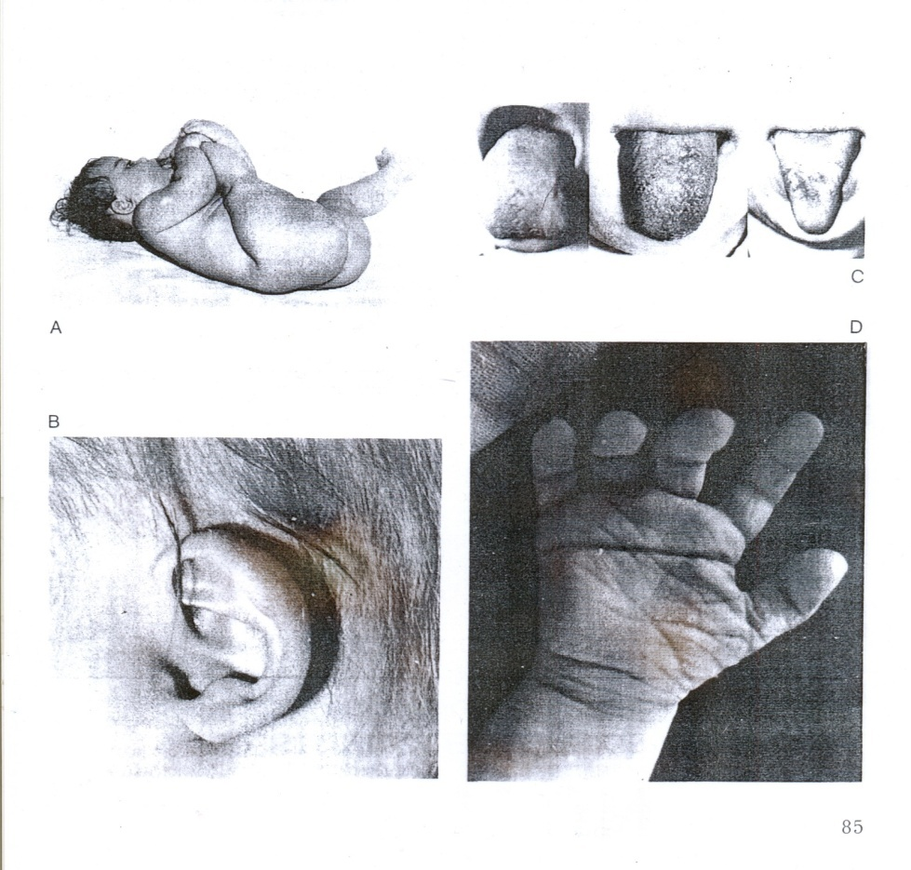

Slide 10
Genetička konstitucija osoba sa Daun sindromom:
Kompletna trizomija 21
(47,XX,+21; 47,XY,+21)
Prisutna je kod 95% slučajeva DS.
Nastaje nerazdvajanjem 21. hromozomskog para:
u oogenezi majke (90%), češće u mejozi I
10% slučajeva u mejozi II oca.
Žene koje su prethodno imale plod ili dete sa trizomijom 21:
- rizik rekurencije za DS u narednoj trudnoći je 0,75% + rizik godina majke.

Slide 11
Translokaciona forma DS
(46,XX,t(14;21); 46,XY,t(14;21) ili (21;21)
Prisutna je u oko 3% slučaja, od toga je 45% nasleđeno.
Uzrok: Robertsonova translokacija heterologog tipa, najčešće 14;21, ili homologog tipa 21;21 (nije u vezi sa starošću majke).
Rizik rekurencije za heterologu translokaciju:
ako je majka nosilac: 10-15%
ako je otac nosilac: 1%.
Kada je jedan od roditelja nosilac homologe translokacije 21;21, rizik za DS iznosi 100%.
Rizik za ponavljanje „de novo” Robertsonove translokacije je manji od 2%.

Slide 13
Mozaična forma DS
(46,XX/47,XX+21; 46,XY/47,XY+21)
Prisutna u oko 1% slučaja.
Uzrok:
nerazdvajanje 21. hromozomskog para tokom mitotske deobe normalnog zigota, ili
gubitak hromozoma 21 u nekim ćelijskim linijama kod primarno trizomičnog zigota, tokom mitoza.
Mogu imati blažu kliničku sliku sa brojnim fenotipskim varijacijama zavisno od količine ćelija sa aberacijom.
Mozaicizam jednog od roditelja povećava rizik rekurencije na 10%.

Slide 14
Parcijalna trizomija kod DS
Viđa se u 1% slučaja.
Prisustvo dupliranog segmenta dugog kraka hromozoma 21 dovodi do:
pojave fenotipskih osobina DS (dupliran distalni deo),
normalanog fenotipa i blage mentalne retardacije (proksimalni deo).
Duplirani segment može biti posledica roditeljske balansirane translokacije ili inverzije.
Rizik za ponovno javljanje u potomstvu zavisi od tačaka prekida i rearanžmana genetičkog materijala.

Slide 15
PRENATALNA DIJAGNOZA (PND)
PND obuhvata dijagnostičke metode u embrionalnom i fetalnom periodu kojima se utvrđuju nasledne bolesti i kongenitalne anomalije pre rođenja.
Prenatalne dijagnostičke metode su INVAZIVNE (biopsija horionskih resica, amniocenteza i kordocenteza) i nepotrebno je svaku trudnicu izlagati tim procedurama.
Zato su formirani kriterijumi po kojima se NEINVAZIVNIM metodama (analiza krvi majke i ultrazvuk ploda) izdvajaju rizične trudnoće za DS kao kandidati za dijagnostičke procedure.

Slide 16
Skrining test za Daun sindrom u prvom trimestru trudnoće
- double test
BIOHEMIJSKI TEST krvi majke u trudnoći sa DS (10-13 NG) :
- dva ili više puta povećan nivo hCG–a (humani horionski gonadotropni hormon)
- za 40% niži nivo PAPP-A (protein udružen sa trudnoćom)
Utrazvuk (10 -13 NG) :
NT (nuhalna translucenca) test: 85% fetusa sa DS ima povećanu količinu tečnosti u nuhalnoj regiji (preko 2,5 mm).
Odsustvo nosne kosti kod 70% fetusa sa DS, anomalije protoka kroz duktus venozus kod 80% , a 25% ima kraću gornju vilicu.
Granična vrednost je 1:250 (ako je n<250 rizik je povećan).
Kombinovani skrning test ima tačnost od 97% uz 5% lažno pozitivnih/negativnih rezultata.

Slide 17
Skrining test za Daun sindrom u drugom trimestru trudnoće
- triple test
TROSTRUKI TEST krvi trudnice sa DS kod ploda (15-18 NG):
- dva puta niži nivo AFP (alfa feto protein, stvara ga fetus)
- povišen nivo hCG
- snižen nivo nekonjugovanog estriola (Ue3, stvara ga placenta i fetus)
Stepen pouzdanosti testa je 75% uz 5% lažno pozitivnih/negativnih rezultata.

Slide 18
ČETVOROSTRUKI TEST krvi trudnice koja nosi plod sa DS (15-18 NG):
- snižen nivo AFP
- povišen nivo hCG
- snižen nivo nekonjugovanog estriola
- povišen nivo Inhibina A
Stepen pouzdanosti testa je 81% uz 5% lažno pozitivnih rezultata.
UTRAZVUČNI MARKERI
Rizik za DS kod ploda na osnovu UZ markera određuje se množenjem osnovnog rizika sa faktorom rizika za određenu anomaliju.
Rizik veći od 1:300 ukazuje na visoko rizičnu trudnoću, što zahteva kariotipizaciju ploda.

Slide 19
Neinvazivni prenatalni test - NIPT test
U krvi buduće majke, otkriveno je prisustvo fetalne - slobodno cirkulišuće DNK (cfDNK), uglavnom poreklom ćelija placente.
Fetalna DNK prisutna je u krvi trudnice već od 5 NG, ali se dovoljna količina za test postiže od 10 NG.
Najčešće se koristi u otkrivanju trizomija (21,13,18) i aneuploidija polnih hromozoma kod ploda.
U slučaju da je aneuploidija detektovana, rezultat bi trebalo potvrditi invazivnom dijagnostičkom procedurom.

Slide 20
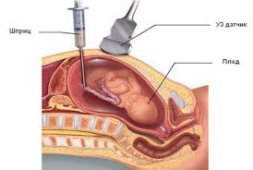
PRENATALNE DIJAGNOSTIČKE PROCEDURE (invazivne su)
Biopsija horionskih resica 11-13 NG
(uzorak horionskih resica; ćelije horiona su genetički iste kao u ploda).
Amniocenteza 16 - 18 NG (uzorak plodove vode)
- kasna amniocenteza sa 20 NG.
Kordocenteza - od 22 NG
(uzorak krvi iz pupčanika ploda).

Slide 21
INDIKACIJE ZA PRENATALNU DIJAGNOZU OD ZNAČAJA ZA DAUN SINDROM KOD FETUSA
majka preko 35 godina života
prethodni fetus ili dete sa DS
pozitivan skrining test u prvom trimestru trudnoće
pozitivan skrining test u drugom trimestru trudnoće
ultrazvučno detektovana anomalija udružena sa DS
oligohidramnion ili polihidramnion
hromozomska abnormalnost jednog od roditelja
porodična anamneza hromozomskih abnormalnosti

Slide 22
EDWARDS SY 47,XX+18 ; 47,XY+18
Oko 95% plodova sa Edvardsovim sindromom (ES) se spontano abortira.
Učestalost (incidenca) je 1:8000 novorođene dece.
80% su devojčice.

Slide 23
Opšte karakteristike sindroma
Intrauterini zastoj u rastu i razvoju (IUZR).
Česti su prevremeni porođaji.
Deca su sa teškim, višestrukim anomalijama.
Psihomotorni razvoj (PMR) je usporen.
Visoka smrtnost u prvih 6 meseci života, oko 10% dece preživi prvu godinu života.
Mali broj dece živi nekoliko godina.

Slide 24
Klinička slika
Česti prematurusi (prevremeno rođena deca).
Mala PTT,PTD, mikrocefalija.
Hipertonija, kakarkterističan položaj šake - savijeni 1. 3. i 4. prst, a 2. i 5. su postavljeni preko njih.
Prominentan (izbočen) potiljak.
Ušne školjke loše modelirane i nisko postavljene, hipoplazija donje vilice (mikrognatija).
Kratak grudni koš.
Mala karlica ograničene abdukcije (razvojni poremećaj kuka).
99% dece ima teške, kombinovane USM.
Anomalije digestivnog i urogenitalnog sistema.
Brojne, teške anomalije su uzrok rane smrtnosti dece sa ES.

Slide 25
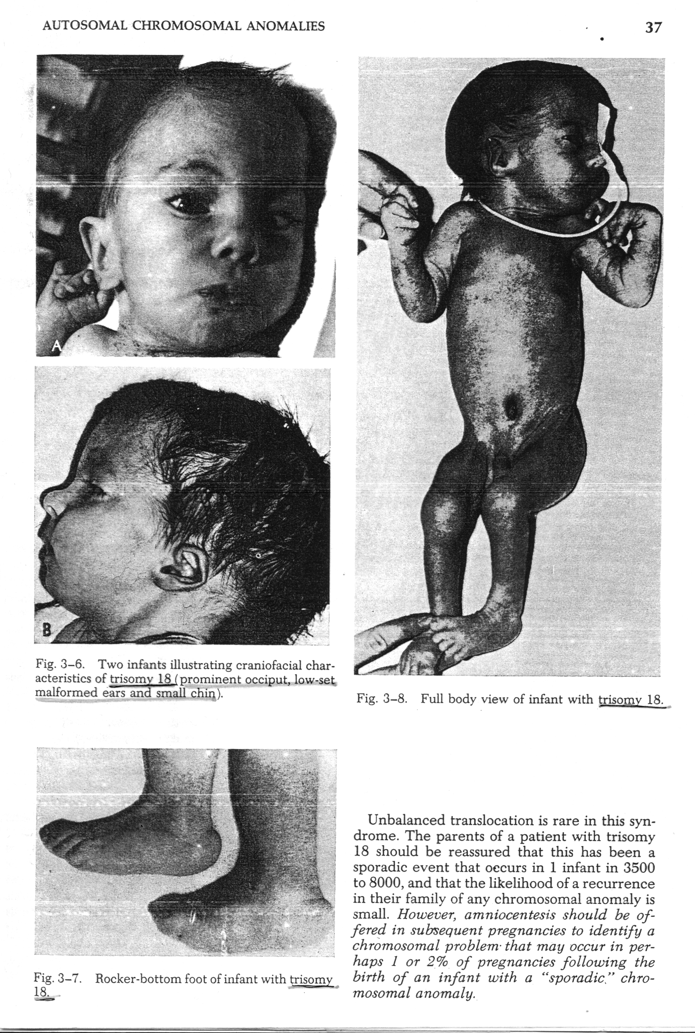

Slide 26
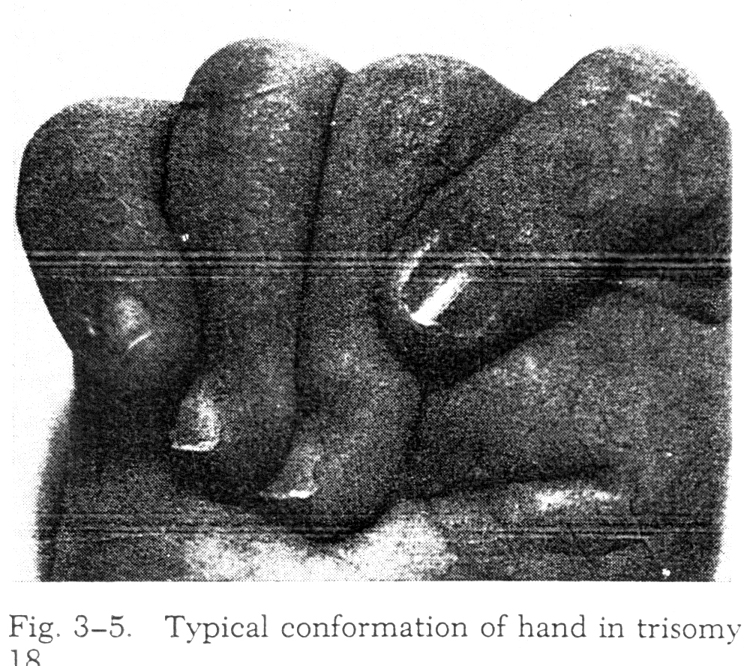
Karakterističan položaj šake:
savijeni 1. 3. i 4. prst, a 2. i 5. su postavljeni preko njih

Slide 27
Citogenetika
NAJČEŠĆA JE “DE NOVO” MUTACIJA.
80% NASTAJE HROMOZOMSKIM NERAZDVAJANJEM 18. PARA U TOKU MEJOZE, ČEŠĆE KOD STARIJIH MAJKI (95%).
10% SLUČAJEVA JE POSLEDICA TRANSLOKACIJE.
10% SLUČAJEVA JE MOZAIČNO.
U 10% SLUČAJEVA OTKRIVENA JE DVOSTRUKA ANEUPLOIDIJA TJ. TRIZOMIJA 18 + TRIZOMIJA X, 21 ILI 13.
PREPORUČUJE SE PND U NAREDNIM TRUDNOĆAMA.

Slide 28
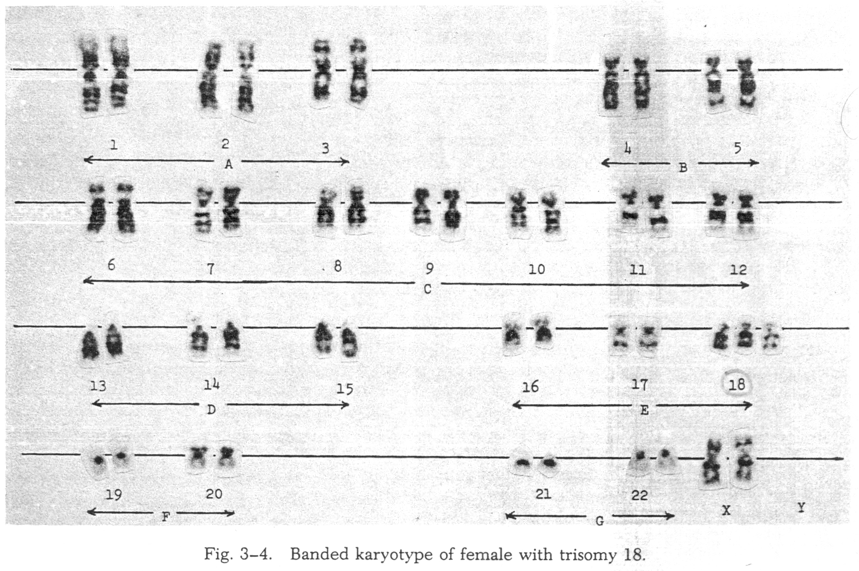
Kariotip kod trizomije 18

Slide 29
PATAU SY 47,XX+13; 47,XY+13
Incidenca sindroma je 1:12 000.
IUZR.
Sindrom karakterišu teške anomalije i visoka smrtnost u prvih 6 meseci života, posebno u periodu novorođenčeta (neonatalni period).
Mali broj ove dece doživi 1. godinu života.

Slide 30
Klinička slika
Česti prematurusi.
Mala PTT, PTD, mikrocefalija ili makrocefalija.
Hipertonus ili hipotonus.
Ukošeno čelo, hipertelorizam, mikroftalmus, nekad anoftalmus.
Rascep usne i nepca, mikrognatija.
Teška razvojna oštećenja mozga.
PMR poremećen, prisutna je teška mentalna zaostalost.
USM (88%), anomalije digestivnog i urogenitalnog sistema.
Polidaktilija, brazda 4 prsta, deformiteti stopala.

Slide 31
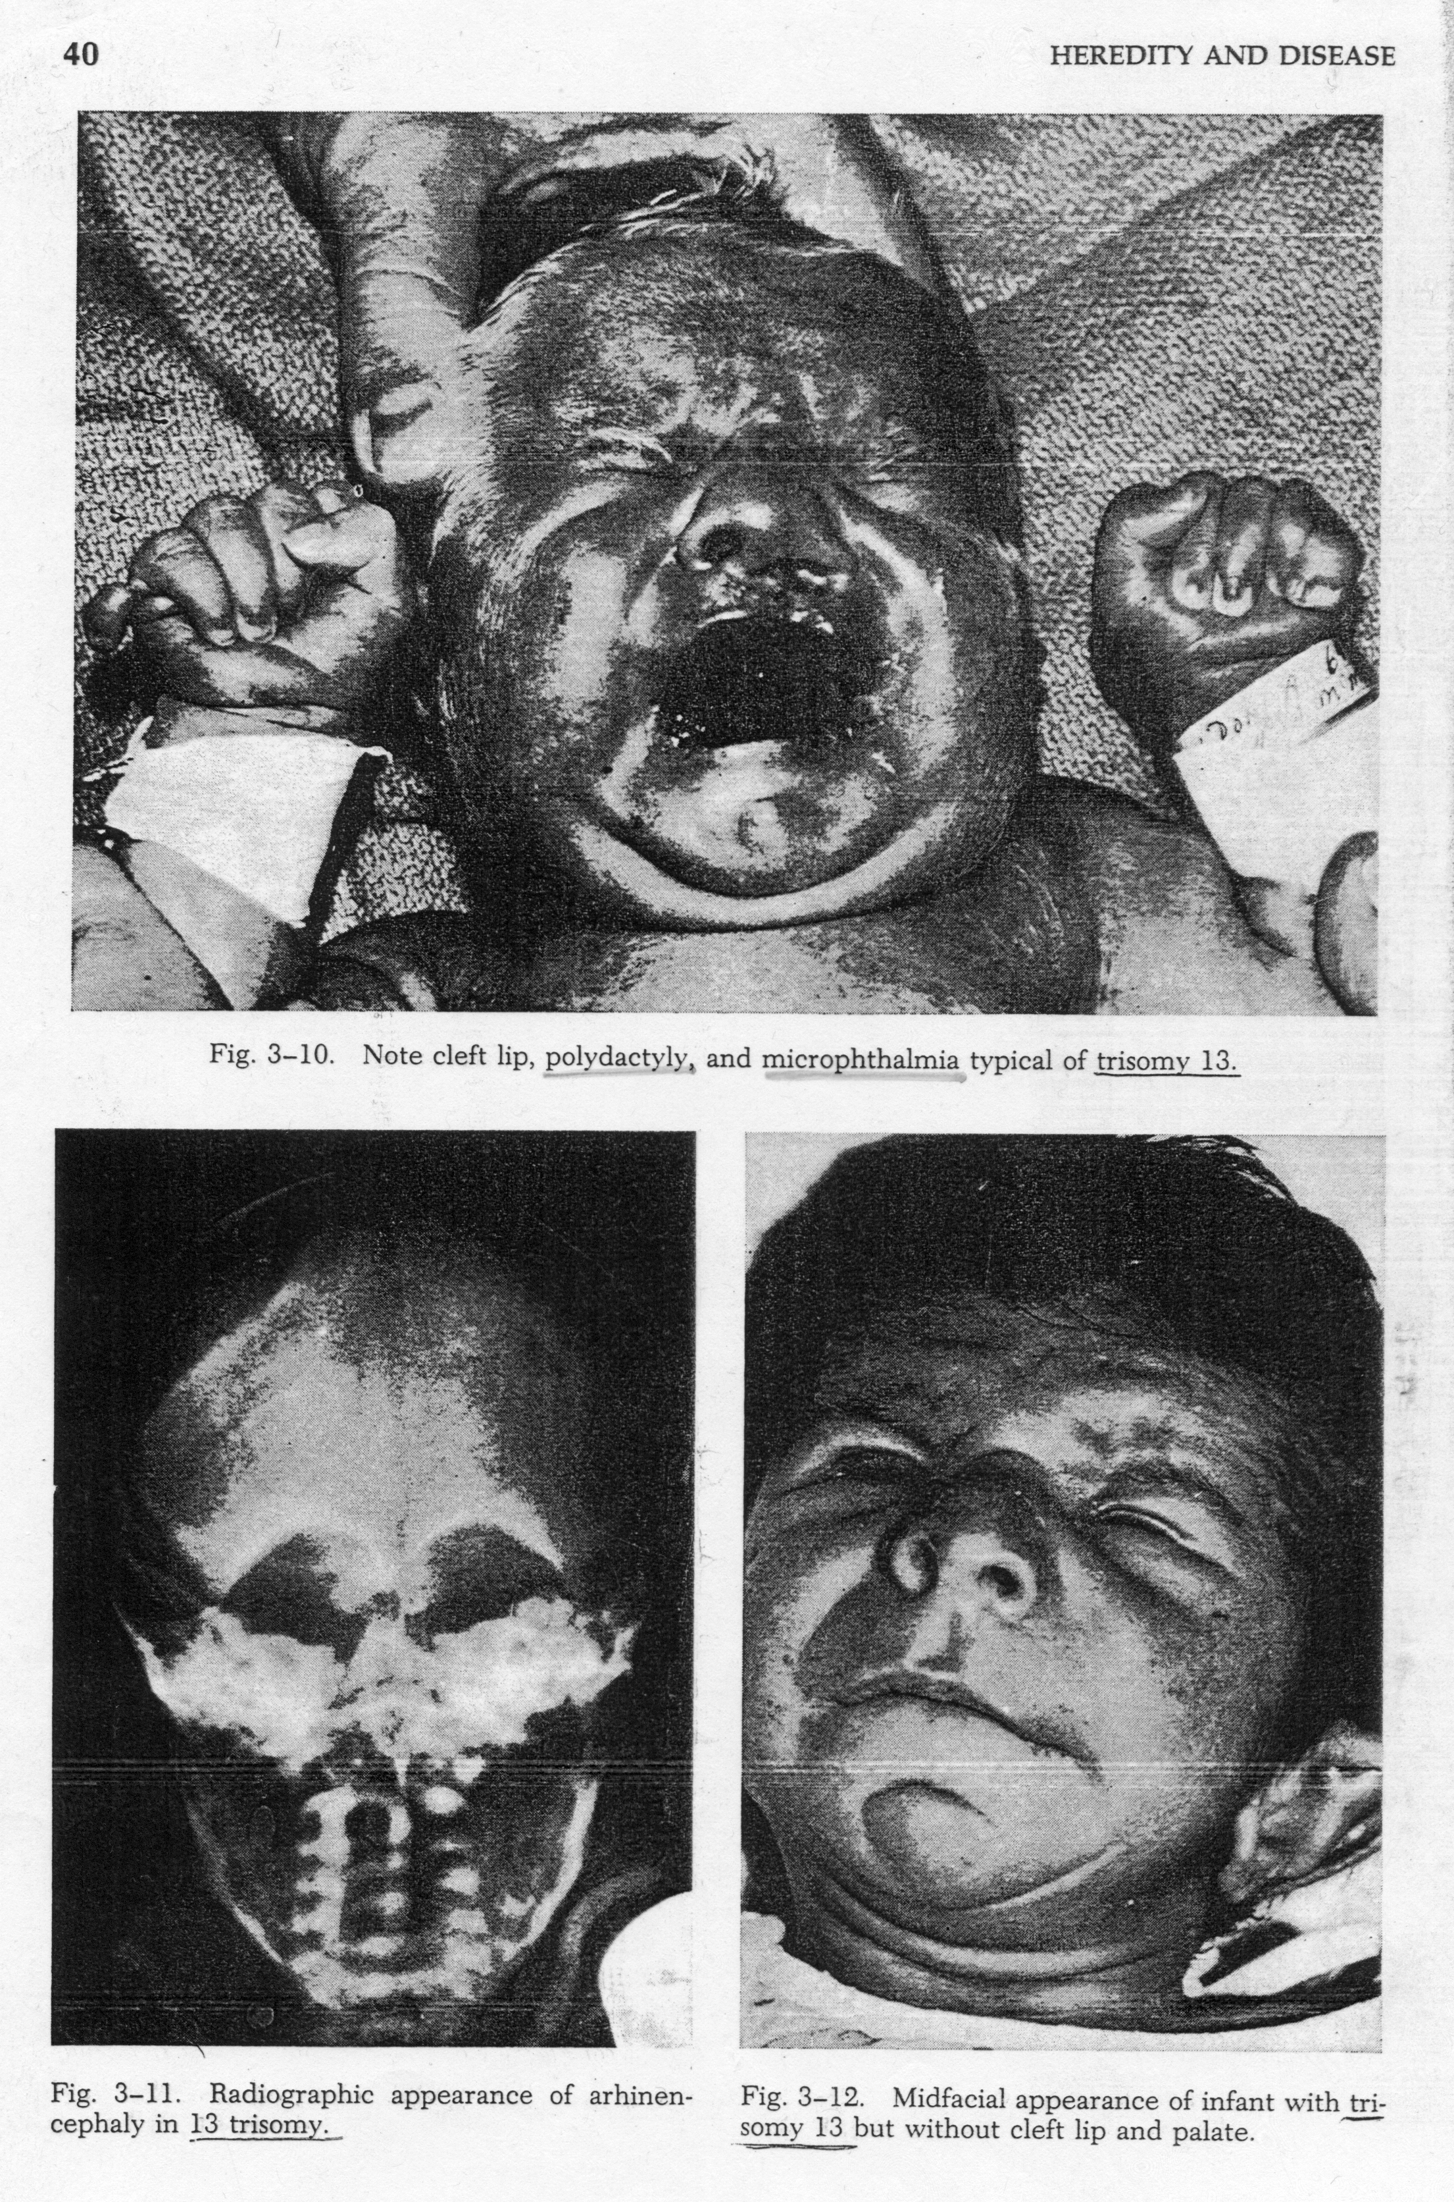

Slide 32
Citogenetika
75% NASTAJE HROMOZOMSKIM NERAZDVAJANJEM 13. PARA U TOKU MEJOZE I, STARIJIH MAJKI.
20% SLUČAJEVA JE POSLEDICA TRANSLOKACIJE.
5% SLUČAJEVA JE MOZAIČNO.
PREPORUČUJE SE PND U NAREDNIM TRUDNOĆAMA.

Slide 33
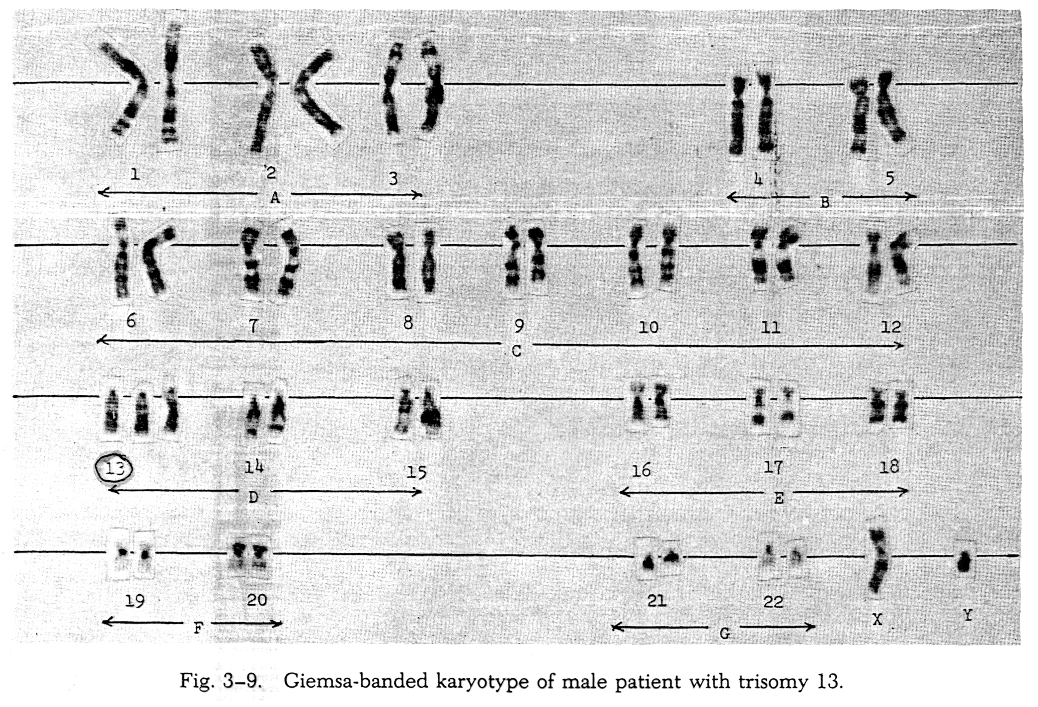
Kariotip kod trizomije 13

